Slide 1
Welchen Fisch kann man mit gutem Gewissen essen?
Rainer Froese, GEOMAR
23. Februar 2017
GEOMAR, Kiel

Slide 2
Überblick
Was bedeutet „Maximaler Dauerertrag“?
Wie geht es den europäischen Fischbeständen?
Können Ökolabel helfen?
Vielleicht hilft ein Lineal?

Slide 3
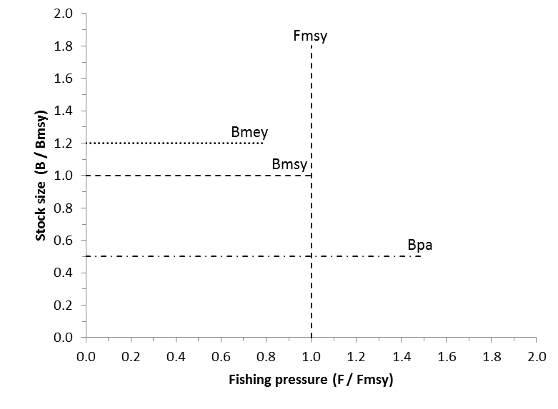
Der MSY Rahmen
Große Bestände
Hohe Gewinne
Hohe Fänge
Überfischung
CFP 2013
Erholung
Außerhalb sicherer biologischer Grenzen

Slide 4
Gemeinsame Fischereipolitik der EU (2013)
Alle Fischbestände wiederaufbauen, über die Größe (B_{msy}), bei der sie den maximalen Dauerertrag (MSY) liefern können
Dazu bis 2015 schrittweise den Fischereidruck senken, auf höchstens F_{msy} (eng begrenzte Ausnahmen bis 2020 möglich)

Slide 5
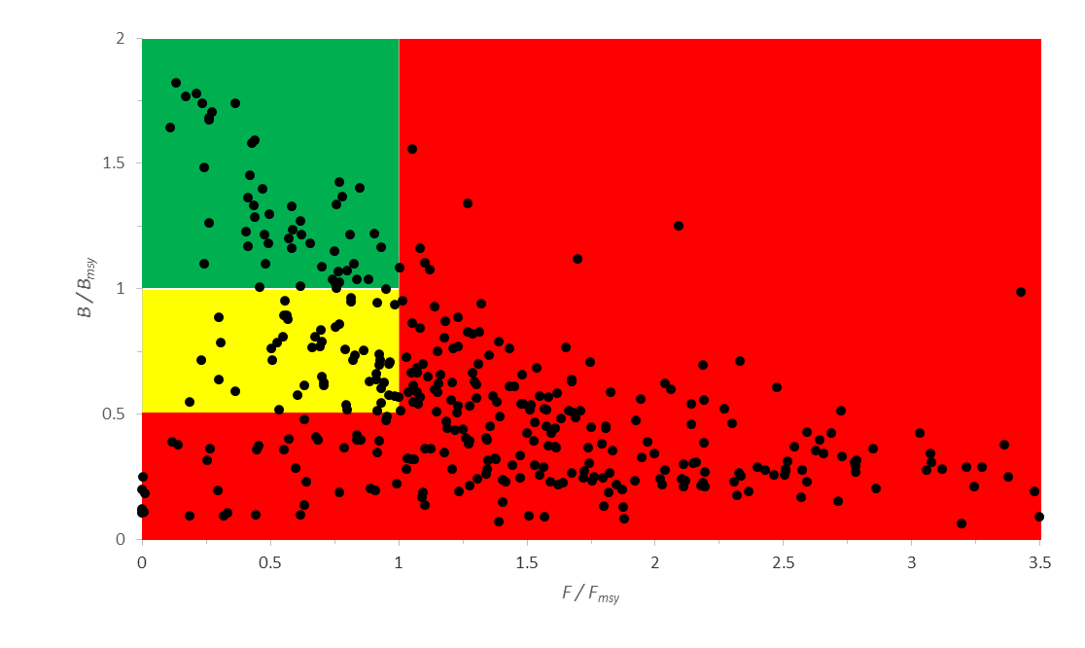
European Stocks in 2013-2015
◄ Management Entscheidung ►
◄ F & Fortpflanzung & Wachstum ►
Analysis of 397 stocks in European Seas and adjacent waters. Froese et al. 2016.

Slide 6
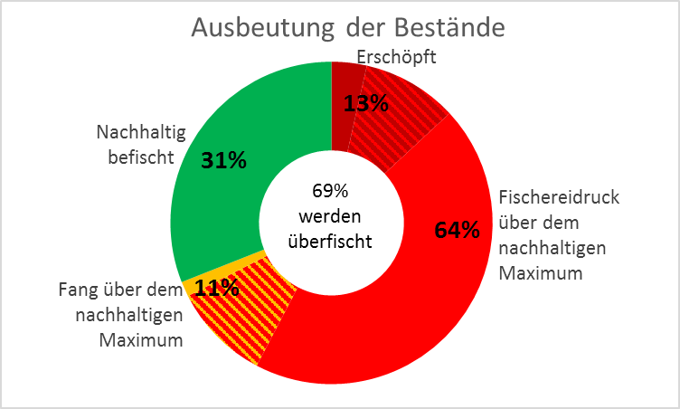
Ausbeutung von 397 Beständen in europäischen Meeren 2013-2015. Verschiedene Arten der Überfischung
Überlagern sich, die Zahlen ergeben daher nicht 100%. Froese et al. 2016

Slide 7
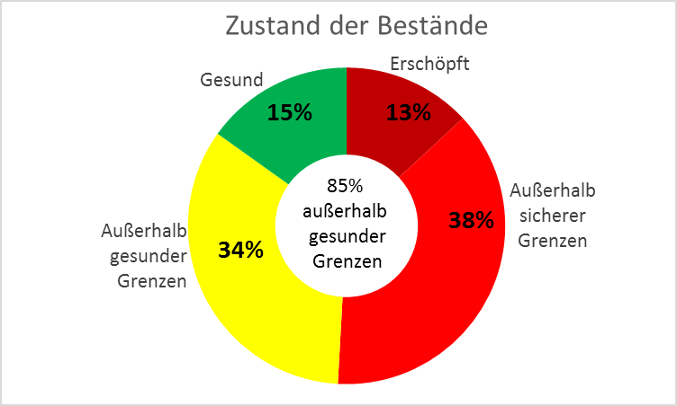
Zustand von 397 Beständen in europäischen Meeren. Froese et al. 2016

Slide 8
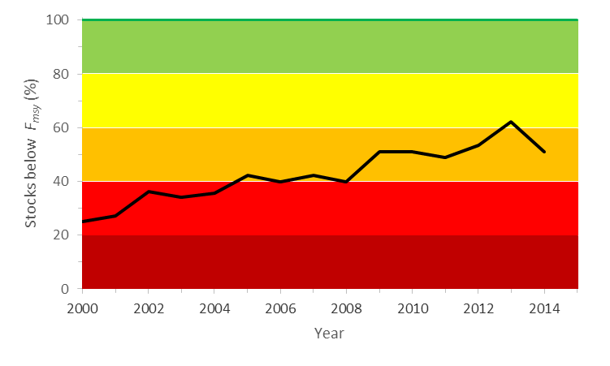
Nur noch nachhaltiger Fischereidruck in 2015?
Example: North Sea
Analyse von 45 Beständen in der Nordsee Froese et al. 2016

Slide 9
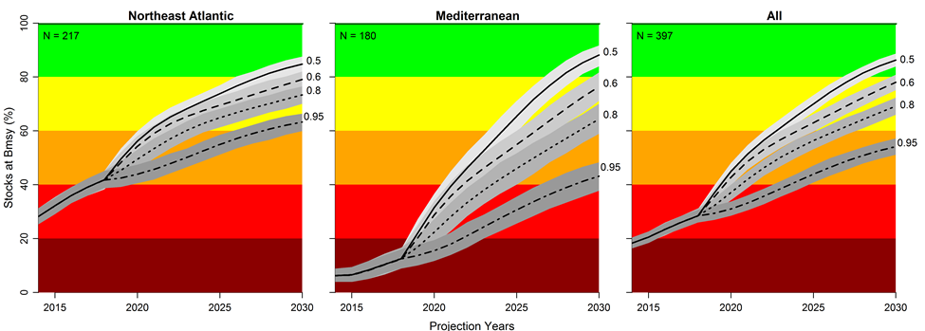
Mögliche Erholung der Bestände in Abhängigkeit vom Fischereidruck

Slide 10
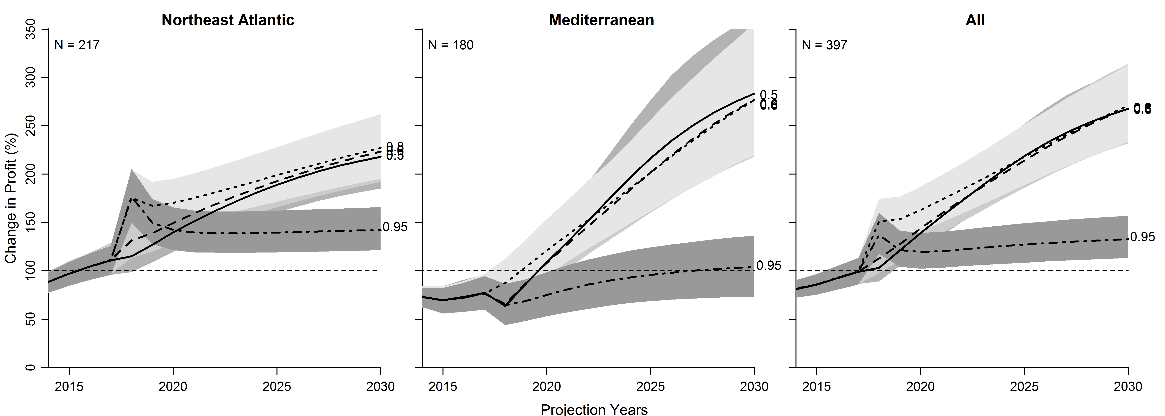
Entwicklung des Gewinns der Fischereien abhängig vom Fischereidruck

Slide 11
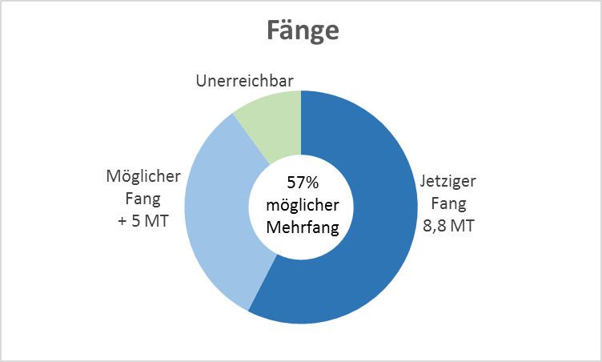
Analyse der jetzigen (2013 -2015) und der möglichen Fänge von 397 Beständen in den europäischen Meeren.
Wegen Nahrungsbeziehungen können nicht alle Bestände gleichzeitig den maximalen Ertrag liefern Froese et al. 2016.

Slide 12
Können Ökolabel helfen?
Viele Handelsketten (EDEKA, ALDI, NORMA, …) haben interne Regeln für den Einkauf von nachhaltigen Meeresfrüchten
Viele Fischereien sehen sich zur Zertifizierung gezwungen, um ihren Fang mit Gewinn vermarkten zu können
Viele Verbraucher achten auf Siegel beim Einkauf

Slide 13
Marine Stewardship Council (MSC)
Im April 2011 über 100 zertifizierte Fischereien im MSC Programm, mit tausenden von Produkten
Fischereien werden von bezahlten Firmen nach den Kriterien des MSC zertifiziert
MSC bestimmt die Kriterien und verdient am Verkauf jedes Produkts, das sein Siegel trägt

Slide 14
Prinzipien und Kriterien
MSC hat eine unüberschaubare Menge von Regeln und Ausnahmen und Ausführungsbestimmungen
Nachhaltiger Fischereidruck (F < F_{msy}) und gute Bestandsgröße (B > B_{msy}) bringen hohe Punkte bei der Bewertung, sind aber nicht zwingend erforderlich
Gutes Management wird nur nach formalen Kriterien beurteilt, nicht nach der Wirksamkeit

Slide 15
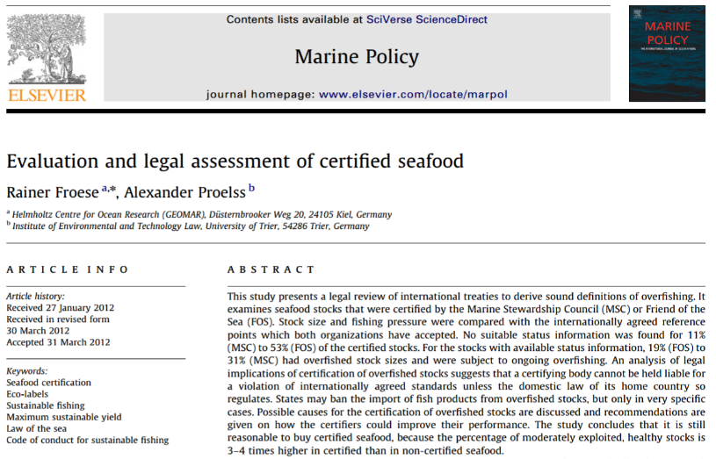

Slide 16
Reality Check
Froese & Proelss (2012) überprüften den Zustand aller Bestände (71 ), die im April 2011 zertifiziert waren
In 30% der Bestände war der Fischereidruck über dem maximal nachhaltigen Wert
In 31% der Bestände war die Bestandsgröße unter dem Niveau, dass den maximalen Dauerertrag erzeugen kann
Ein Vergleich von Bestandsgröße und Fischereidruck am Anfang und am Ende (letztes Jahr mit Daten) der Zertifizierung zeigte keine signifikante Verbesserung
Froese, R. and A. Proelss. 2012. Evaluation and legal assessment of certified seafood. Marine Policy 36:1284-1289

Slide 17
Zusammenfassung 2012
Der MSC zertifiziert Bestände, die nicht akut vom Zusammenbruch bedroht sind. Dass ist nicht gut genug. Folgende Änderungen sind erforderlich:
Entzug der Zertifizierung bei Überfischung F > Fmsy
Hinweis auf zu kleine Bestandsgröße B < Bmsy
Entzug der Zertifizierung, wenn die gesetzliche Bestandsgröße nicht in wenigen Jahren erreicht wird
Keine Zertifizierung von bedrohten Arten

Slide 18
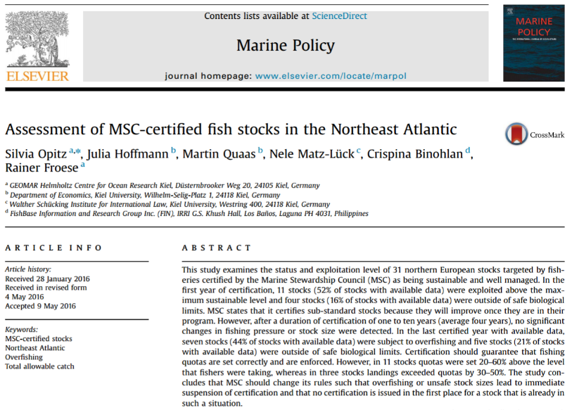

Slide 19
Ergebnis der 2016 Studie zum MSC
Etwa die Hälfte der untersuchten Bestände wurde überfischt
Mehrere Bestände (16%) waren viel zu klein (außerhalb sicherer biologischer Grenzen)
Eine Verbesserung von Fischereidruck oder Bestandsgröße während der Zertifizierung war nicht erkennbar
Einige zertifizierte Arten, wie der Dornhai, sind vom Aussterben bedroht

Slide 20
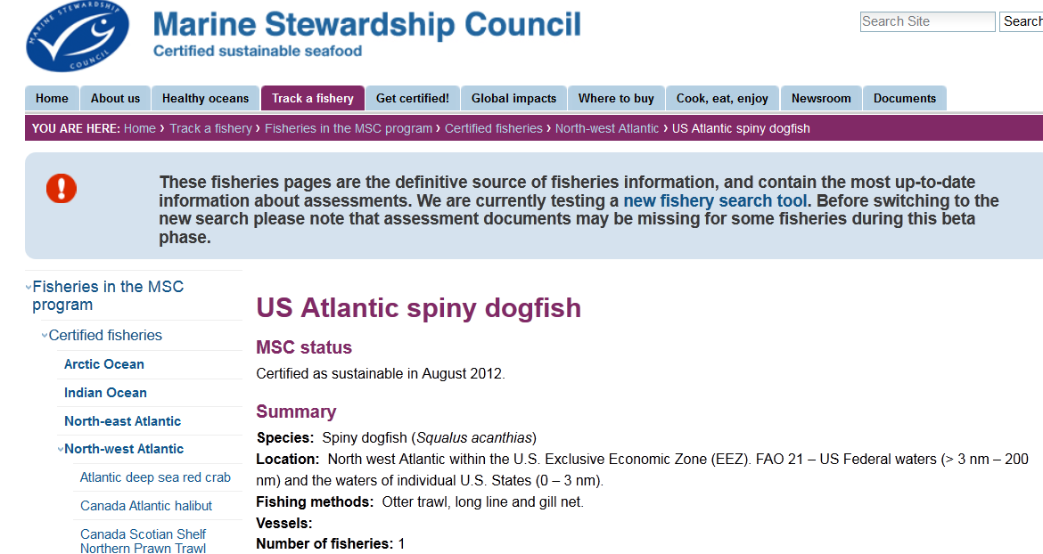
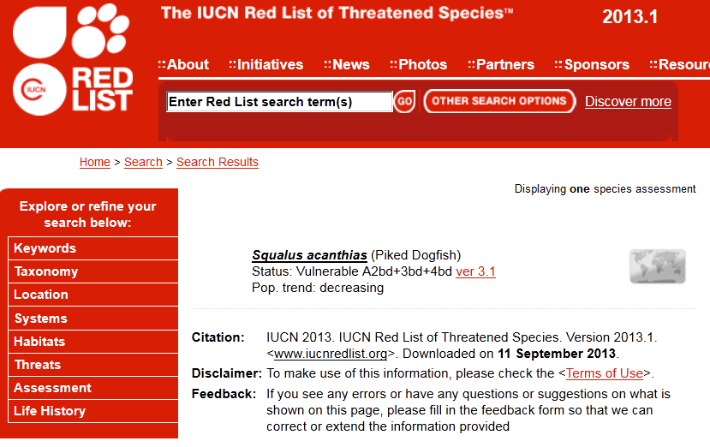
Zertifizierung bedrohter Arten

Slide 21
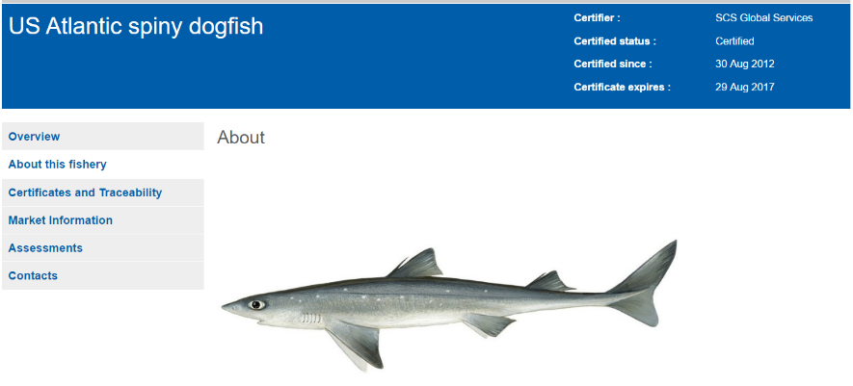
“There has been a decline in biomass of mature females of 75% in just 10 years in the Northwest Atlantic, where US federal efforts to manage the stock are hampered by high bycatch, continued exploitation in Canadian Atlantic waters, and regular defiance of scientific advice by US Atlantic states. European demand continues to fuel markets around the world.”

Slide 22
Zusammenfassung 2016
MSC muss dringend seine Regeln ändern, so dass überfischten Beständen sofort das Siegel entzogen wird
Zertifizierung von bedrohten Arten ist auszuschließen
Es gab genug Kritik und Zeit für Verbesserungen, warum wurde nichts getan? Langzeit-Unterstützer beginnen sich abzuwenden.

Slide 23
Vielleicht kann ein Lineal helfen?
Das Fisch-O-Meter zeigt für die häufigsten einheimischen Fische die Mindest-Größe bei Geschlechtsreife an
Kleinere Fische sollte man nicht kaufen

Slide 24
Danke

